Slide 1

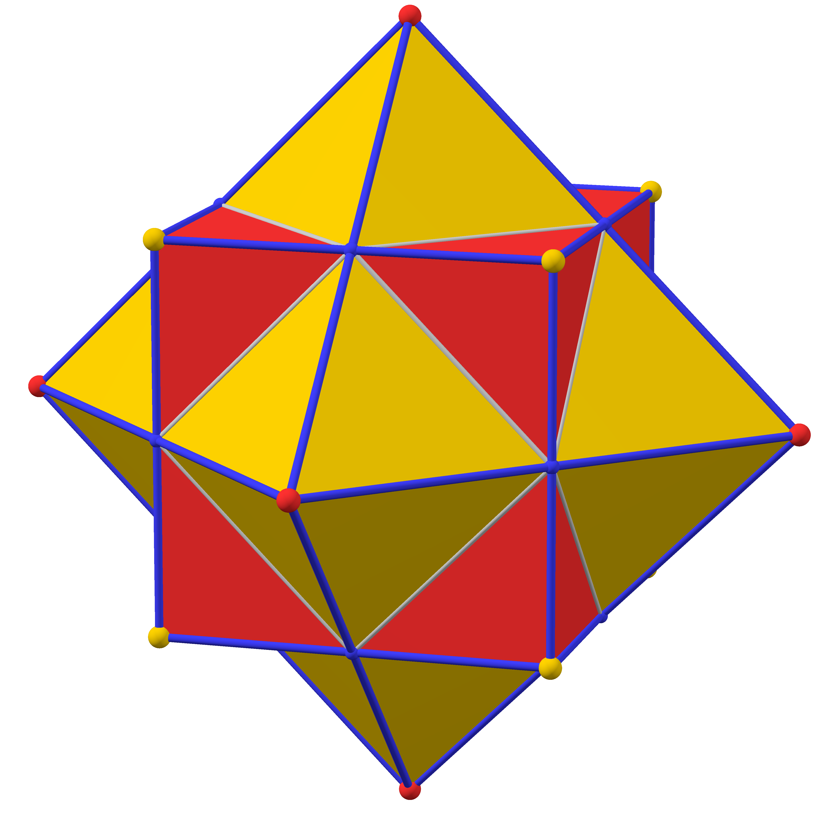
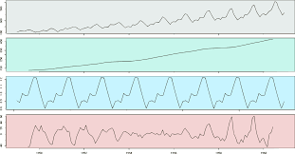
Decision Support Analysis
May 2025

Slide 2
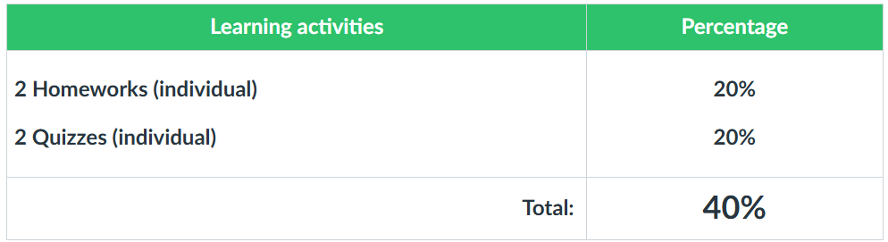
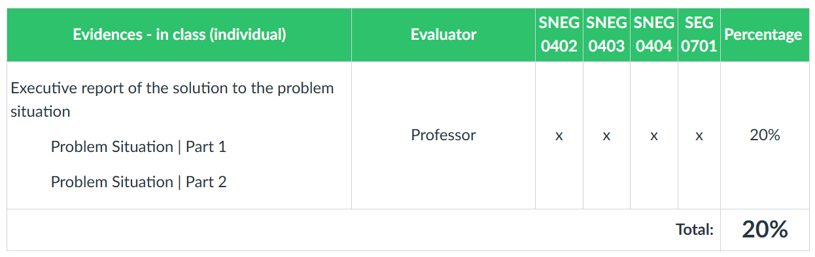
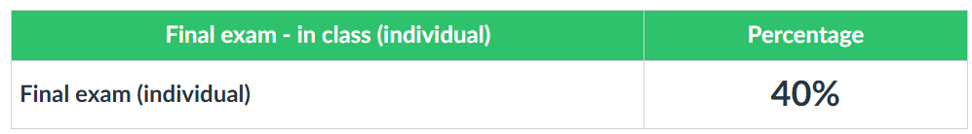
Evaluation Plan

Slide 3
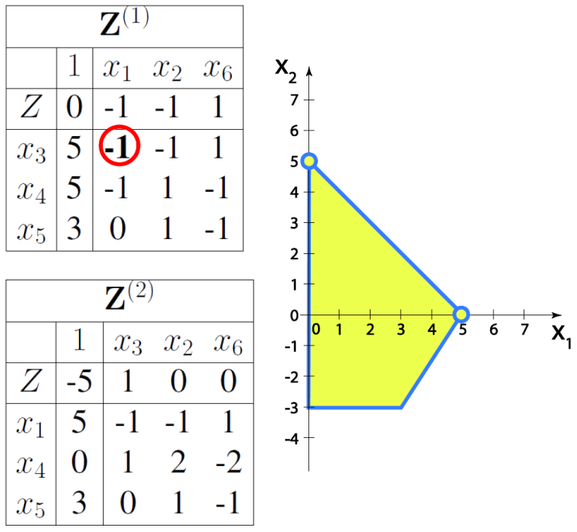
Método Simplex

Slide 4
Método Simplex
El método simplex es un algoritmo popular para resolver problemas de programación lineal.
Se utiliza para encontrar la solución óptima de una función objetivo lineal sujeta a un conjunto de restricciones lineales. Funciona operando en los vértices del conjunto de soluciones factibles y moviéndose a lo largo de ellos para mejorar el valor de la función objetivo hasta que se alcanza el valor óptimo.

Slide 5
Método Simplex
Ventajas sobre el método gráfico:
Dimensionalidad: El método gráfico solo es aplicable a problemas con dos variables debido a la limitación impuesta por la representación gráfica en un plano cartesiano bidimensional. El método simplex, en cambio, puede manejar problemas con cualquier número de variables y restricciones.

Slide 6
Método Simplex
Ventajas sobre el método gráfico:
Eficiencia y Precisión: El método gráfico es más intuitivo pero menos eficiente y preciso para problemas complejos y de gran escala. El método simplex, aunque más complejo conceptualmente, es mucho más eficiente para resolver grandes problemas de programación lineal.

Slide 7
Mejoras
Método de la Gran M: Este es un refinamiento del método simplex que introduce grandes multiplicadores (M) para manejar restricciones de igualdad y restricciones con desigualdades que no pueden ser inmediatamente convertidas en la forma estándar.

Slide 8
Mejoras
Método de las Dos Fases: Este método simplifica el tratamiento de las restricciones de igualdad y las desigualdades sin necesidad de elegir grandes números (M). En la primera fase, se busca una solución factible, y en la segunda fase, se optimiza la solución factible utilizando el método simplex estándar.

Slide 9
Pasos Simplex
Formulación del Problema:
Identifica la función objetivo que deseas maximizar o minimizar.
Especifica las restricciones del problema en forma de igualdades o desigualdades.
Convertir a Forma Estándar:
Si es necesario, convierte las restricciones a igualdades añadiendo variables de holgura (para ≤), variables de exceso (para ≥) o variables artificiales (para =).

Slide 10
Pasos Simplex
Inicializar la Tabla Simplex:
Configura la tabla inicial del método simplex, que incluye las variables básicas y no básicas, las restricciones y la función objetivo.
Identificar la Variable de Entrada:
Encuentra la variable no básica que tenga el coeficiente más positivo en la fila de la función objetivo (para maximización). Esta variable entrará en la base.

Slide 11
Pasos Simplex
Identificar la Variable de Salida:
Calcula el coeficiente mínimo en la columna del ratio (cantidad) para cada restricción donde la variable de entrada tiene un coeficiente positivo.
La variable asociada a este coeficiente mínimo saldrá de la base.
Pivotar:
Realiza el pivotaje para actualizar la tabla simplex. Esto implica dividir la fila de pivote por el elemento pivote y luego hacer cero los otros elementos en la columna de la variable de entrada.
Repetir:
Repite los pasos 4 a 6 hasta que no queden coeficientes positivos en la fila de la función objetivo (para maximización). Esto indica que se ha alcanzado la solución óptima.

Slide 12
Ejemplo:
Maximizar Z = 40A + 30B
Sujeto a:
( 2A + B <= 100 ) (Restricción de materia prima )
( A + 2B <= 80 ) (Restricción de tiempo de producción )
( A, B >= 0 ) (Condición de no negatividad )

Slide 13
Ejemplo:
Maximizar Z = 40A + 30B
Sujeto a:
( 2A + B <= 100 ) (Restricción de materia prima )
( A + 2B <= 80 ) (Restricción de tiempo de producción )
( A, B >= 0 ) (Condición de no negatividad )

Slide 14
Ejemplo:
Formulación en Forma Estándar
Max Z=40ª+30B + 0S1 + 0S2
Sujeto a:
2A+B+S1=100
A+B+S2=80
A>=0, B>=0

Slide 15
Ejemplo:
Básica | Cb | A | B | s1 | s2 | RHS
S1 | 0 | 2 | 1 | 1 | 0 | 100
S2 | 0 | 1 | 2 | 0 | 1 | 80
Z |  | -40 | -30 | 0 | 0 | 0
Columna Entrante

Slide 16
Ejemplo:
Básica | Cb | A | B | s1 | s2 | RHS
S1 | 0 | 1 | 0.5 | 0.5 | 0 | 50
S2 | 0 | 1 | 2 | 0 | 1 | 80
Z |  | -40 | -30 | 0 | 0 | 0
Podemos dividir
Entre 2 la fila S1
Para tener un 1
En la columna A

Slide 17
Ejemplo:
Básica | Cb | A | B | s1 | s2 | RHS
S1 | 0 | 1 | 0.5 | 0.5 | 0 | 50
S2 | 0 | 0 | 1.5 | 0.5 | 1 | 30
Z |  | 0 | -10 | 20 | 0 | 2000
Podemos
Multiplicar la fila
S1 por -1 y
Sumarsela a la
Fila 2, y se puede
Hacer lo mismo
Para la fila Z pero
Multiplicando por
-40 en lugar de -1

Slide 18
Ejemplo:
Seguimos iterando hasta que lleguemos a una tabla así:
Básica | Cb | A | B | s1 | s2 | RHS
S1 | 0 | 1 | 0 | 2/3 | -1/3 | 30
S2 | 0 | 0 | 1 | -1/3 | 2/3 | 20
Z |  | 0 | 0 | 0 | 20 | 2300
Solución A=30, B=20, Z=2300

Slide 19
Análisis de Sensibilidad
El análisis de sensibilidad en el contexto de la programación lineal se refiere a la evaluación del impacto que tienen los cambios en los parámetros del modelo ( coeficientes de la función objetivo , coeficientes de las restricciones y constantes del lado derecho de las restricciones ) sobre la solución óptima.
Básicamente , nos permite entender cuan robusta es nuestra solución óptima frente a variaciones en los datos del problema.

Slide 20
Análisis de Sensibilidad
Necesidad
En muchos casos , los coeficientes en la función objetivo o en las restricciones no son conocidos con certeza y pueden variar. El análisis de sensibilidad permite evaluar cómo estos cambios potenciales pueden afectar la solución óptima.

Slide 21
Análisis de Sensibilidad
Necesidad
Los tomadores de decisiones pueden usar los resultados del análisis de sensibilidad para planificar mejor y hacer ajustes informados.
Esto es crucial en la planificación de recursos, donde el cambio en la disponibilidad de recursos puede requerir ajustes rápidos en la producción o en la asignación de recursos.

Slide 22
Análisis de Sensibilidad
Necesidad
El análisis de sensibilidad ayuda a identificar cuáles parámetros son más críticos para la solución óptima.
Esto permite a los analistas focalizar sus esfuerzos en obtener estimaciones más precisas para estos parámetros críticos

Slide 23
Análisis de Sensibilidad
Necesidad
En situaciones donde los parámetros cambian, como aumentos en los costos de materiales o cambios en la demanda, el análisis de sensibilidad permite planificar contingencias adecuada.
Las organizaciones pueden preparar planes de acción alternativos basados en diferentes escenarios posibles

Slide 24
Aplicaciones
Gestión Financiera: Examinar cómo cambios en las tasas de interés o en los precios de los activos afectan el portafolio óptimo de inversiones.
Logística: Analizar cómo variaciones en los costos de transporte o en las capacidades de los vehículos pueden influir en las rutas óptimas y en la distribución de bienes.

Slide 25
Pasos
Cambios en los Coeficientes de la Función Objetivo
Cambios en los Coeficientes de las Restricciones
Cambios en las Constantes de las Restricciones

Slide 26
Precios Sombra
Este es el valor asociado a cada restricción en un problema de programación lineal. Geométricamente, representa la tasa de cambio del valor óptimo de la función objetivo respecto a una pequeña variación en el lado derecho de una restricción, manteniendo todo lo demás constante.

Slide 27
Precios Sombra: Interpretación
Si el precio sombra de una restricción es alto, eso significa que esa restricción es "cara" o "valiosa" porque liberar un poco más de ese recurso (relajando la restricción) puede mejorar significativamente el valor de la función objetivo (por ejemplo, las ganancias en un problema de maximización).
Es decir que tanto puede aumentar nuestra función de utilidad si aumentamos una unidad en la restricción

